Slide 1
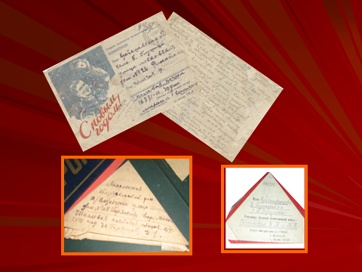
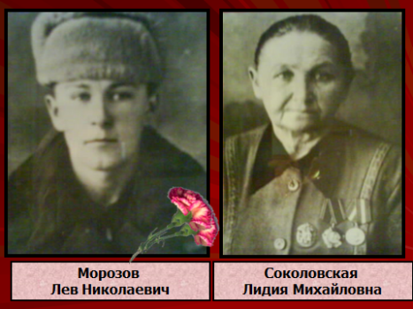
Научная работа «Письма с войны»
Письма-«треугольнички», весточки с фронта, со штампом полевой почты, писавшиеся в блиндажах и окопах на передовой, между боями и атаками, предельно просты и правдивы.

Slide 2
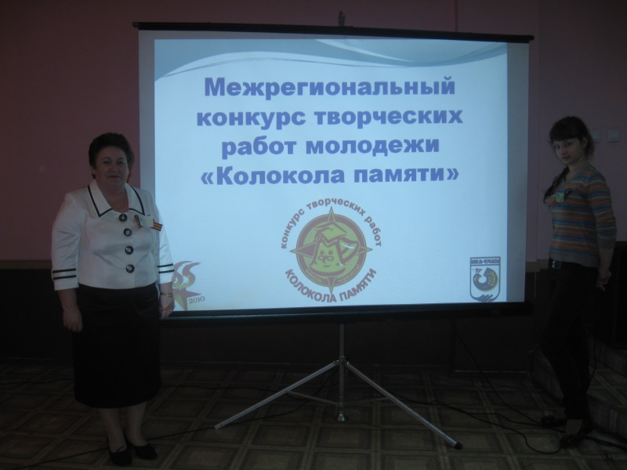
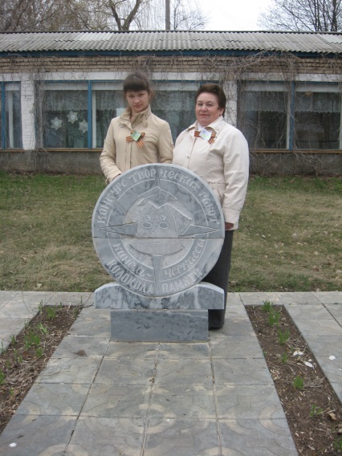
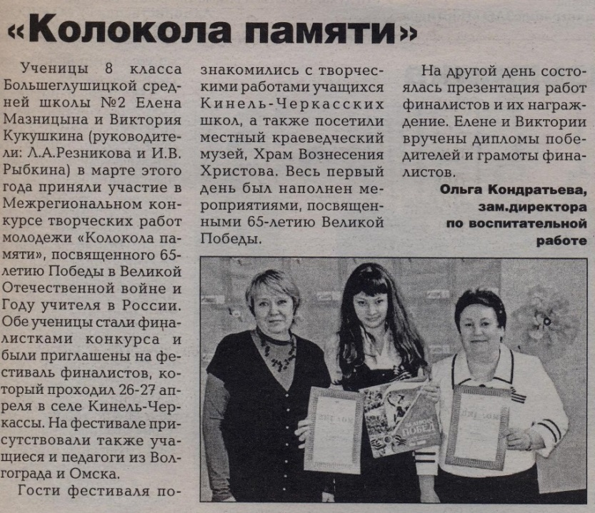
Победа в конкурсе
«Колокола Памяти»

Slide 3
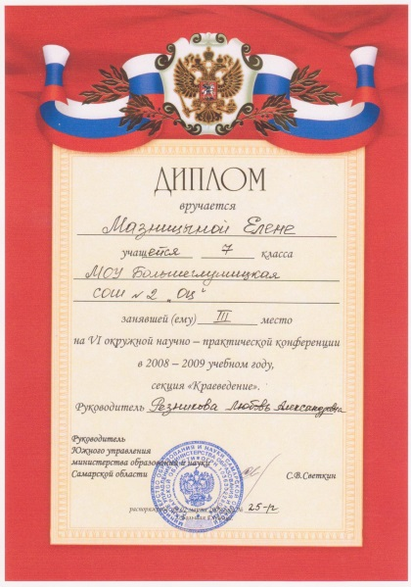
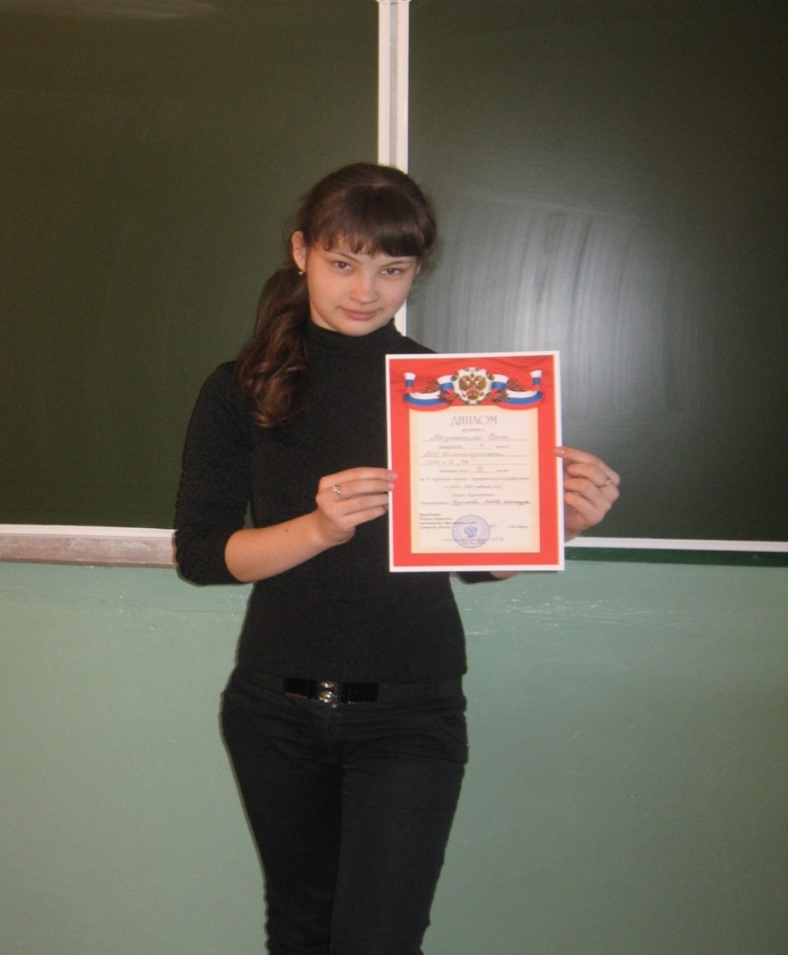
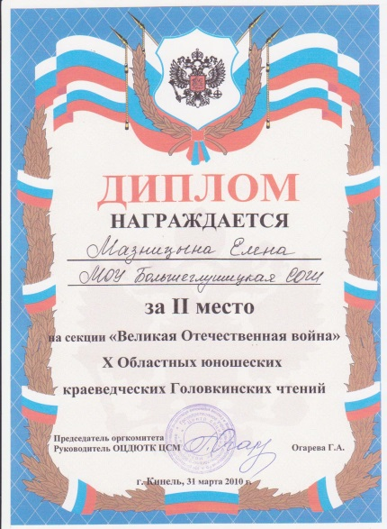
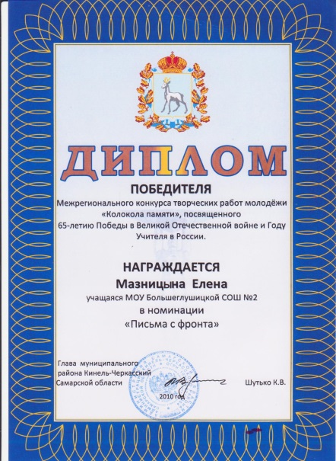
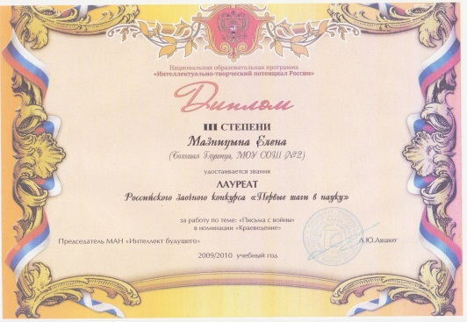
Мазницына Елена – победитель Межрегионального конкурса творческих работ молодёжи «Колокола Памяти», Х Областных юношеских краеведческих Головкинских чтений, Лауреат IIIстепени Российского заочного конкурса «Первые шаги в науку», участник V Открытой Международной научно-исследовательской конференции молодых исследователей «Образование. Наука. Профессия.»

